Slide 1
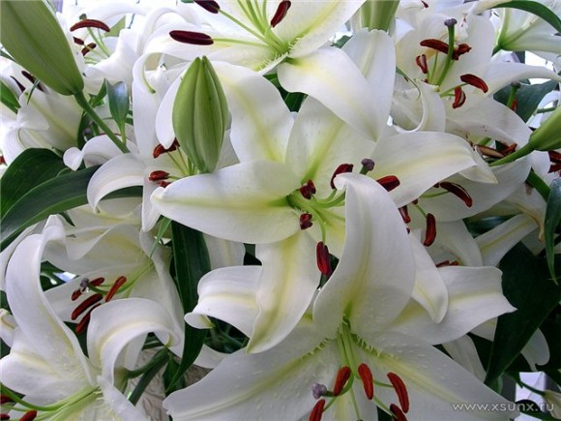
Наша команда «ЛИЛИЯ»
МОУ «Татарская СОШ»

Slide 2
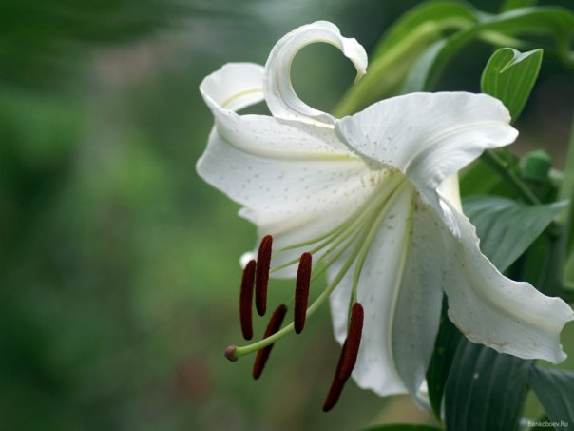
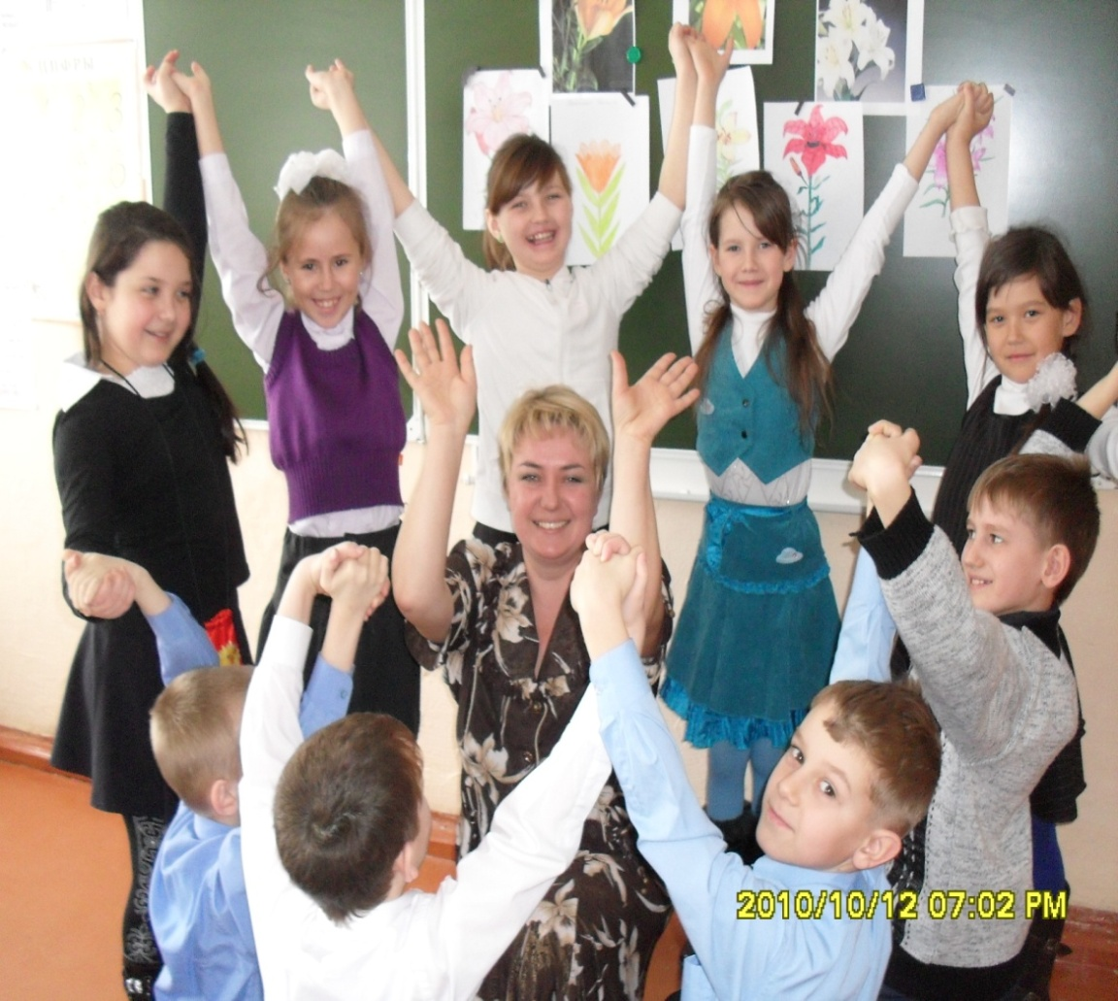
состав команды
Васильев Евгений
Горличенко Данила
Пантелеева Кристина
Кривко Елизавета
Чиянова Валерия
Берникова Юлия
Рассадина Виктория
Кабацкий Данила
Стародубцев Роман
Штров Кирилл

Slide 3
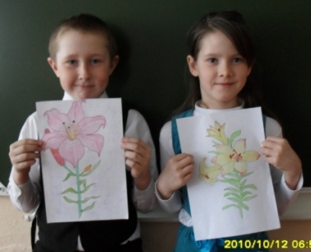
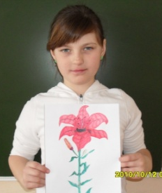
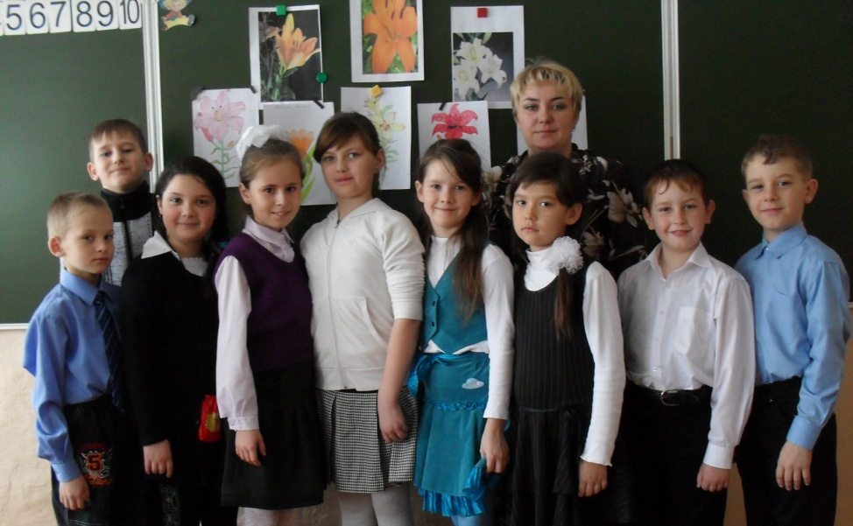
Мы выбрали – Лилию…
потому что наш класс очень дружный, как цветки лилии на одной веточке, делаем всегда все вместе. Но в тоже время мы все такие разные, как и разнообразные сорта лилий.

Slide 4
Цветов милее нету,
Чем лилии в саду.
Как звездочки у лета
Всем дарят красоту.
Оделись, как принцессы,
И нежные стоят…
Их юные поэты в стихах боготворят.
(сочинила Пантелеева Кристина)

Slide 5
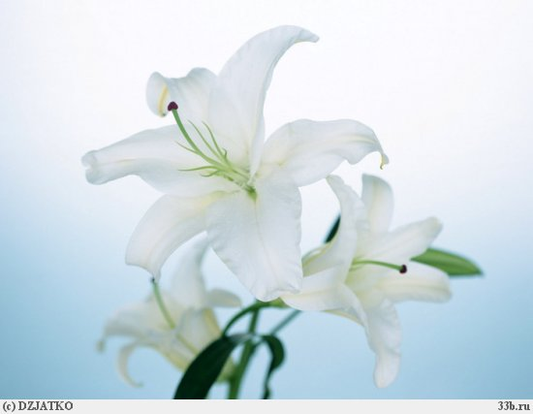
Принцесса флоры - Лилия
Легенды о лилии - об этих прекрасных цветах было сложено множество историй, мифов и легенд. Издавна люди поклонялись лилии как одному из самых прекрасных созданий на земле. Даже пожелание благополучия звучало так: "Пусть твой путь будет усыпан розами и лилиями". Греки считали, что белая лилия - символ невинности и чистоты выросла из молока матери богов - Геры (Юноны), которая нашла спрятанного от ее ревнивого взора младенца фиванской царицы Геркулеса и, зная божественное происхождение малютки, хотела дать ему молока. Но мальчик, почуяв в ней своего врага, укусил и оттолкнул ее, а молоко разлилось по небу, образовав Млечный путь. Несколько капель упали на землю и превратились в лилии.

Slide 6
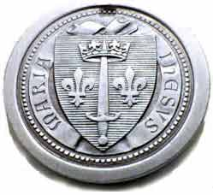
Белая лилия традиционно ассоциируется с историей Франции: она красовалась на скипетре первых французских королей, на королевской печати и на монетах; с правления Людовика VII белое знамя с тремя лилиями, олицетворяющими три добродетели- сострадание, правосудие и милосердие, становится государственным, да и сама Франция часто называется королевством лилий. Даже свое европейское имя цветок получил от древне - галльского "лили", что означает "белый-белый". Прославленная Жанна д'Арк запечатлена на памятнике с этим цветком в руке. За огромные заслуги перед родиной в Столетней войне за воинские доблести при защите отечества ей, а также всему ее крестьянскому роду был присвоен почетный титул "дю Лис", что по-французски означает "лилия". Летом французы отмечают праздник Жанны и Даниель - Даниель Казаковы, организатора Союза девушек, основательницы и почетного президента Союза французских женщин, участницы Сопротивления, замученной в фашистском концлагере. Памятники этим двум героиням разных эпох буквально засыпают лилиями.

Slide 7
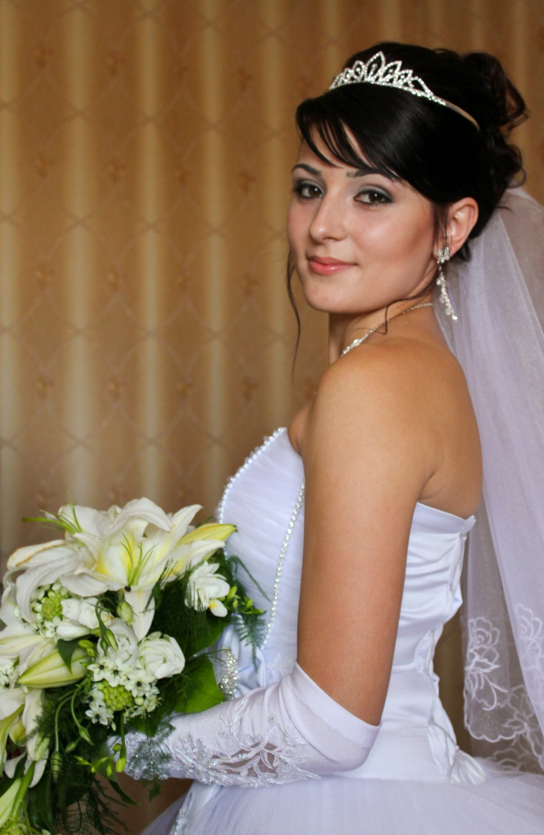
На Руси лилии почитались как воплощение целомудрия и чистоты (в день свадьбы обязательно должны были быть у невесты), как символ мира.
Горст Кристина
(дочь нашего
кл. руководителя)

Slide 8
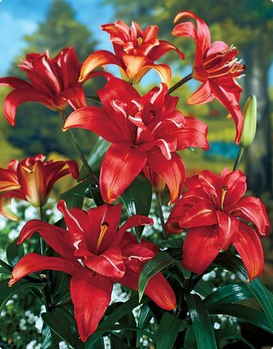
О красной лилии рассказывают, что она поменяла цвет в ночь перед крестным страданием Христа. Когда Спаситель проходил по Гефсиманскому саду, то в знак сострадания и печали перед ним склонили головы все цветы, кроме лилии, которая хотела, чтобы он насладился ее красотой. Но когда страдальческий взор упал на нее, то румянец стыда за свою гордость в сравнении с его смирением разлился по ее лепесткам и остался навсегда.

Slide 9
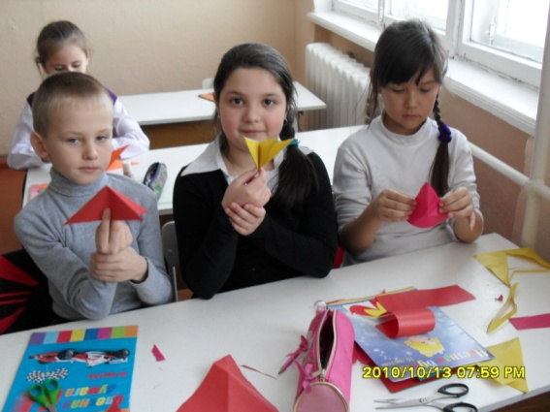
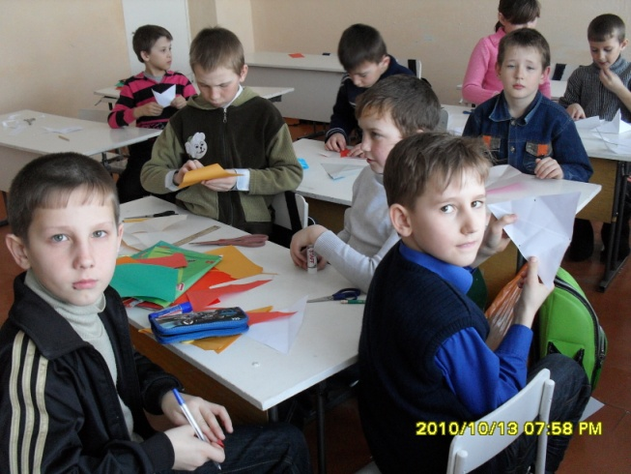
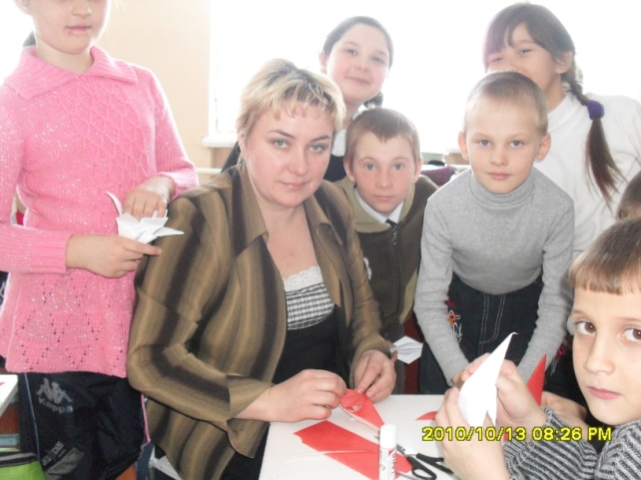
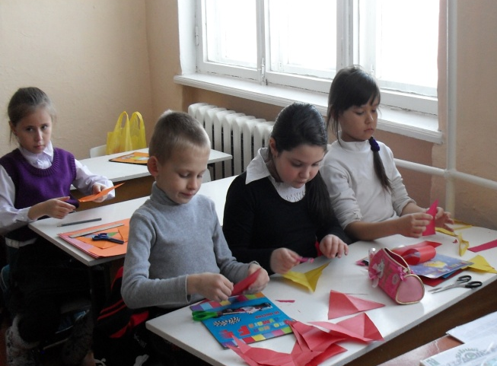
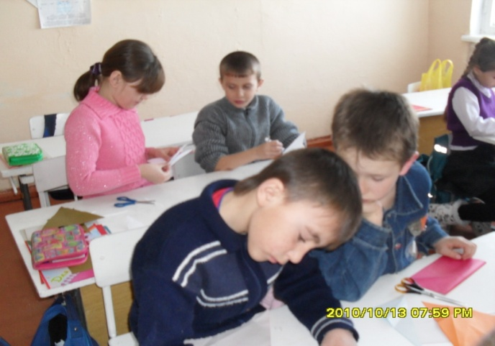
Хоть свет наш мал и мы малы, но мы дружны и тем сильны!

Slide 10
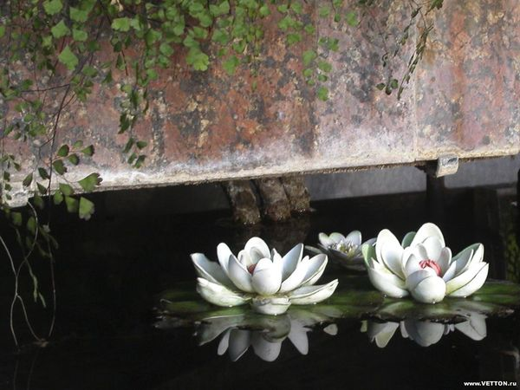
Болотные лилии
Побледневшие, нежно-стыдливые,
Распустились в болотной глуши
Белых лилий цветы молчаливые,
И вкруг них шелестят камыши.
Белых лилий цветы серебристые
Вырастают с глубокого дна,
Где не светят лучи золотистые,
Где вода холодна и темна.
И не манят их страсти преступные,
Их волненья к себе не зовут;
Для нескромных очей недоступные,
Для себя они только живут.
Проникаясь решимостью твердою
Жить мечтой и достичь высоты,
Распускаются с пышностью гордою
Белых лилий немые цветы.
Расцветут, и поблекнут бесстрастные,
Далеко от владений людских,
И распустятся снова, прекрасные,-
И никто не узнает о них.
К.Бальмонт
Спасибо за внимание !

